Slide 1
微店MySQL架构及高性能MySQL
微店数据库架构
Innodb cluster index
慢SQL
热点减库存

Slide 2
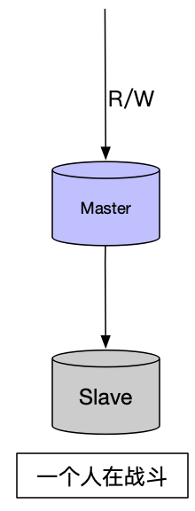
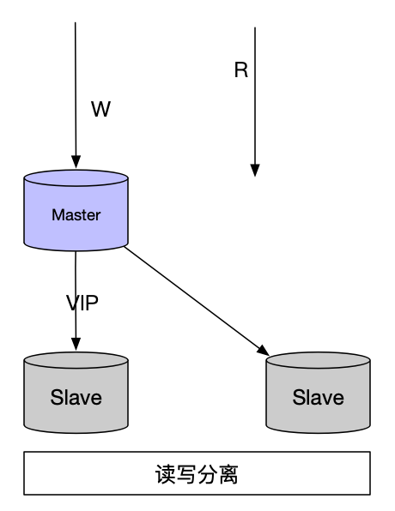
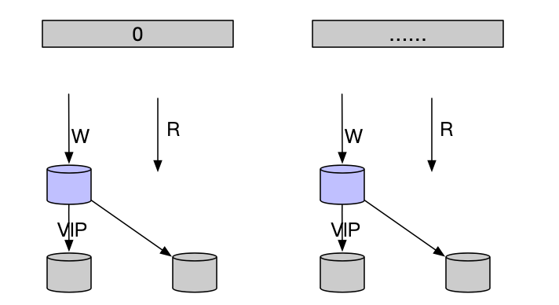
过去
1.读写在主库
2.读写分离
3.数据库分库分表
从库有流量前提：
1.不重要业务
2.从库异常时能及时摘除流量
Notes:
读写分离，从库有流量：很多中小型公司主流的方式, 这种方式有个很重要的前提：要能够及时摘除从库读流量，要是做不到，不能把重要业务放在上面。

Slide 3
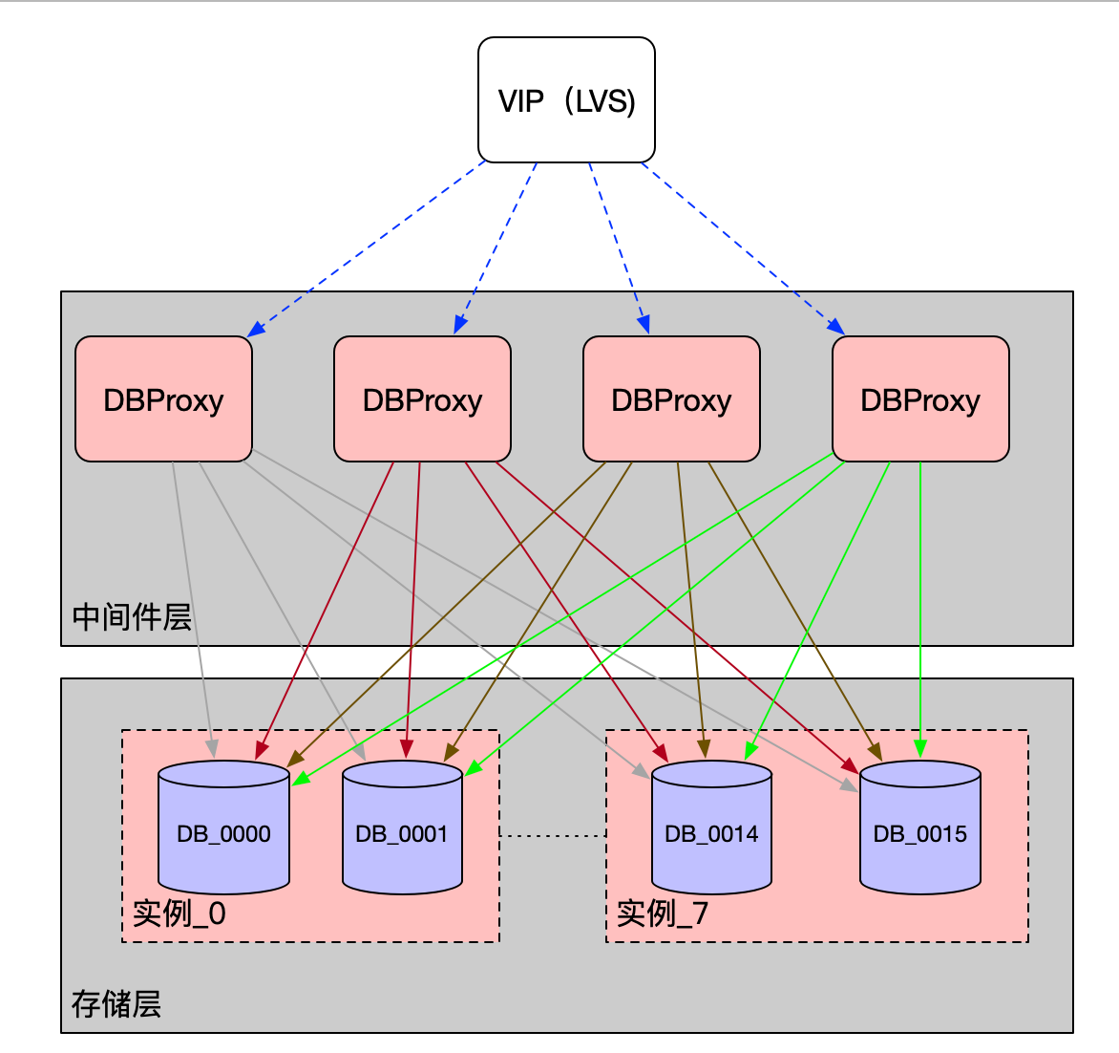
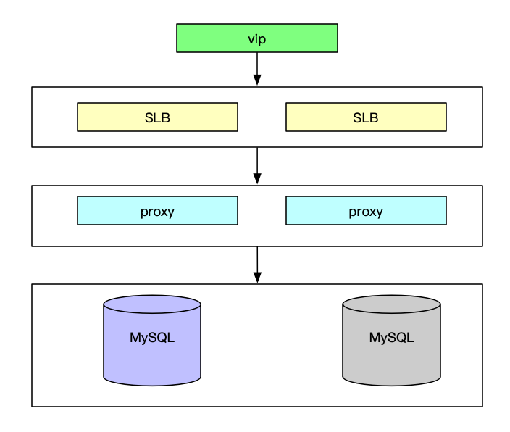
现在1
Proxy-base 中间件
分库分表
RDS

Slide 4
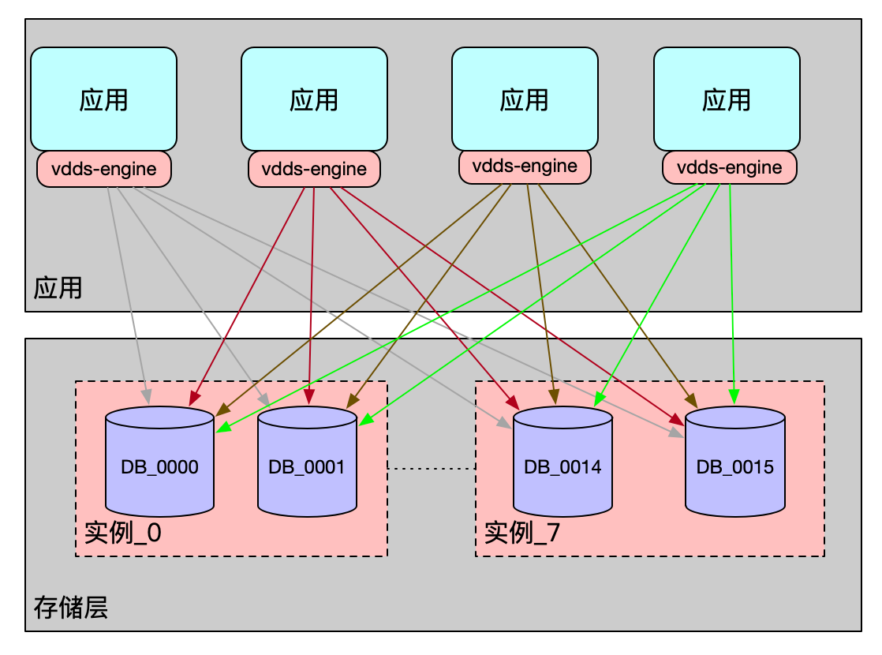
现在2
Client-base 中间件
Notes:
业务不用自已实现分库分表逻辑，专注业务
Proxy 模式适用于开发语言多样的，性能会差点; Response Time和故障率也有

Slide 5
末来 NewSQL
数据库 | 解决问题 | 公司 | 分布式算法 | 说明
AliSQL | 高可用，异地强同步 | 阿里集团 | paxos | 兼容MySQL，魔改版
OceanBase | 分布式数据库 | 蚂蚁金服 | paxos | 分布式，分片
PolarDB | 存储计算分离 | 阿里云 |  | 云数据库
PhxSQL | 高可用 | 腾讯 | paxos | 高可用，一致性
MySQL(MGR) | 高可用 | Oracle | paxos | 高可用, 一致性
Spanner | 分布式数据库 | Google | paxos | 分布式，分片
TiDB | 分布式数据库 | PingCAP | raft | 分布式，分片
Aurora | 存储计算分离 | AWS |  | 云数据库
随着新的硬件与网络设备进步
共同特点
Paxos算法
高可用，机房容灾
Notes:
基于Paxos协议的多副本存储，遵循过半写原则，支持自动选主，解决了数据的高可靠，缩短了failover时间，提高了可用性

Slide 6
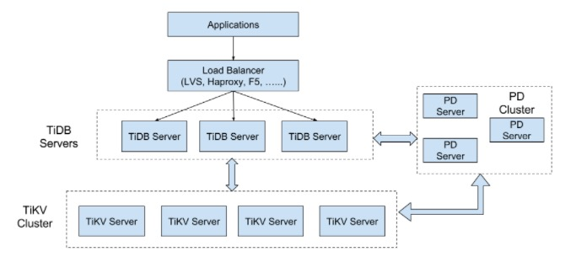
TiDB(数据分片)
proxy

Slide 7
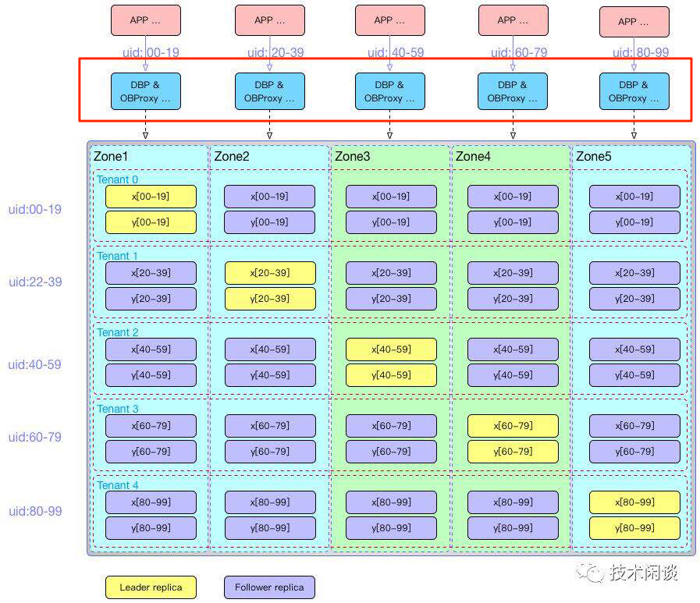
proxy
Oceanbase(数据分片)
核心作用：
数据分片
异地多活
高可用
Notes:
数据库层面解决数据副本三地分布的强一致和高可用切换问题
不推荐过多的全局索引，并且应尽量避免对有全局索引的表做大事务访问

Slide 8
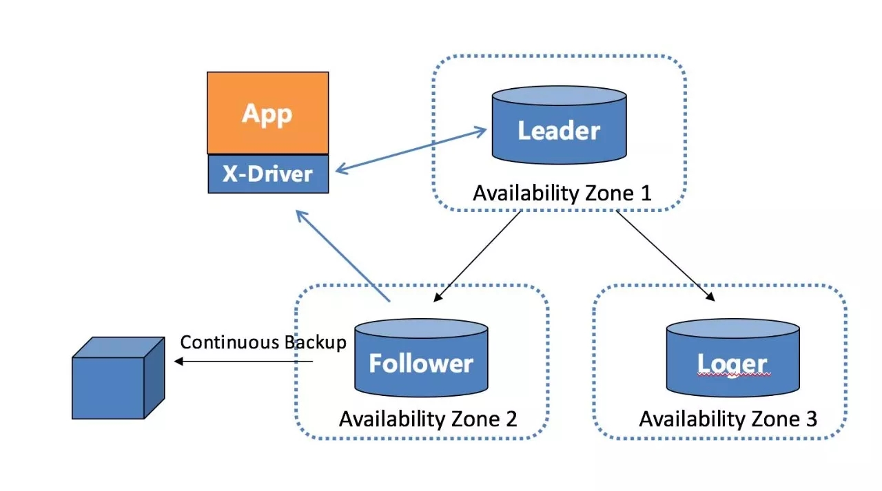
Alisql:
功能性能增强
全面兼容MySQL
Notes:
Loger把三份数据减成两份，成本与原先的主从一致。

Slide 9
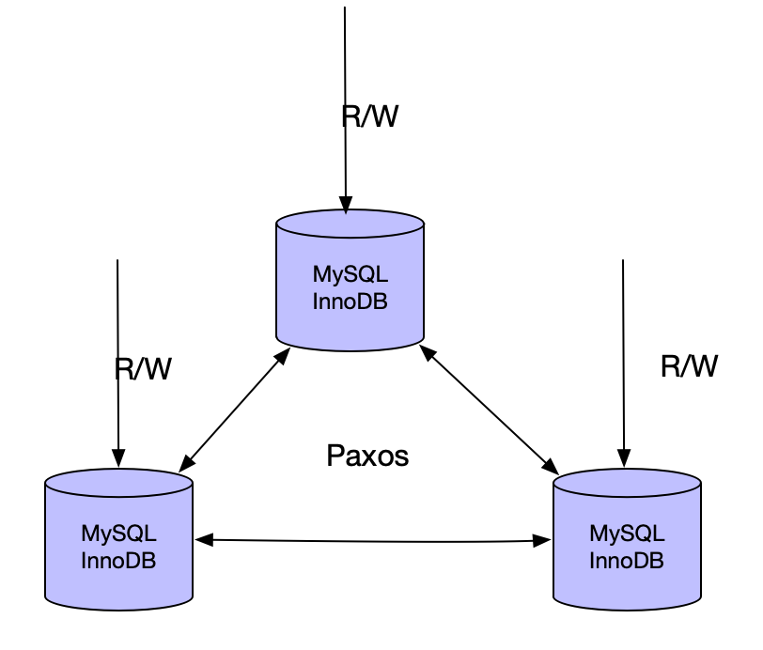
MGR(MySQL Group Replication)
MySQL 5.7.17 发布
基于Paxos协议实现的多副本数据一致性集群
支持single-master模式和multi-master模式
特点&改变
高可用
Share nothing
写入响应时间变长

Slide 10
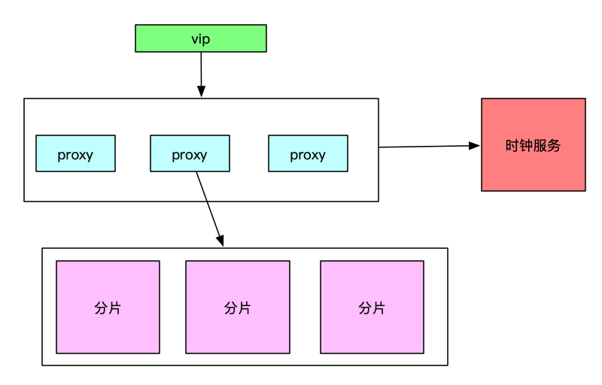
响应时间增加
写RT：物理网络延迟(所有NewSQL)
读RT：
MVCC(多版本并发控制)
注：读事务一般使用时间戳标记当前读的数据库的状态（版本）
数据库实现方式:
SCN(Oracle)/LSN(MySQL)永远递增(简单理解为等同于系统时间戳)
分布式数据库实现方式：
Spanner: 硬件，原子钟保证所有服务器时间一致
OceanBase&Tidb: 提供生成LSN的服务
Notes:
写入

Slide 11
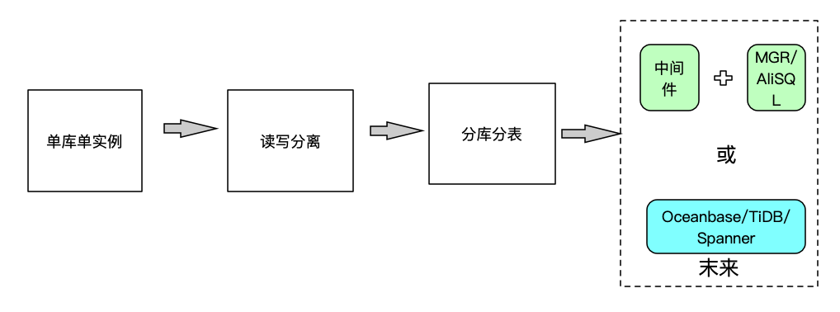
总结

Slide 12
微店数据库架构
流量在主库
中间件(VDDS)
独享实例

Slide 13
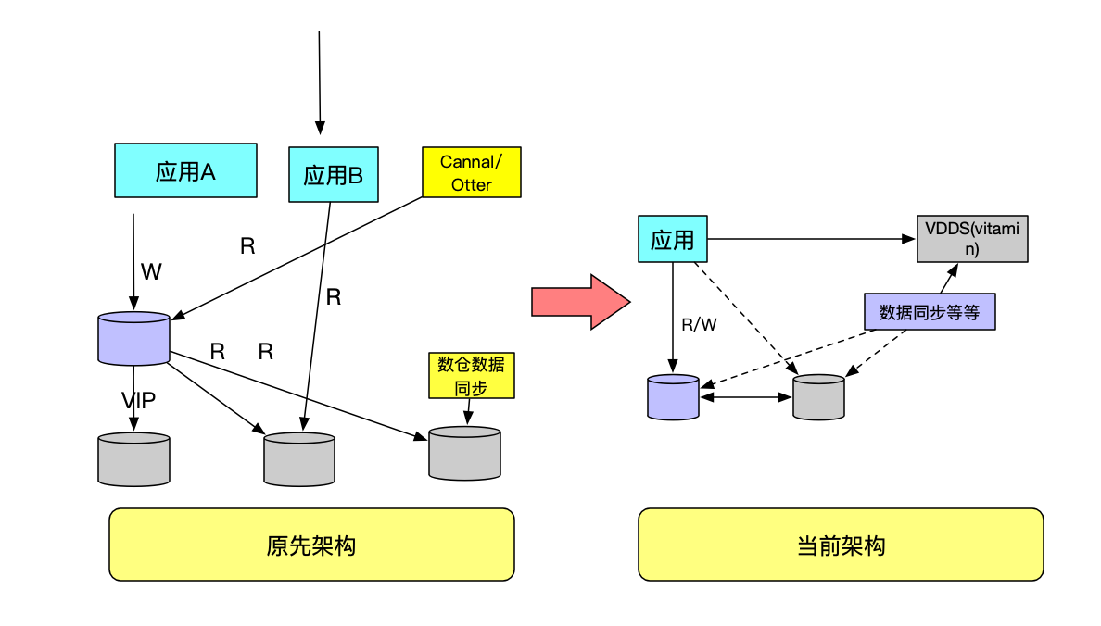
微店-流量在主库
业务通过VDDS访问数据库
中间件产品访问数据库
从库无流量(通常)
Notes:
1. 业务不知道数据库地址，VDDS解析配置访问数据库
2. 上量了，规模了由更专业的产品来做
3. 为什么是通常情况下无流量，那就是说在特殊情况下我们是可以把部份读流量加到从库。如双11.

Slide 14
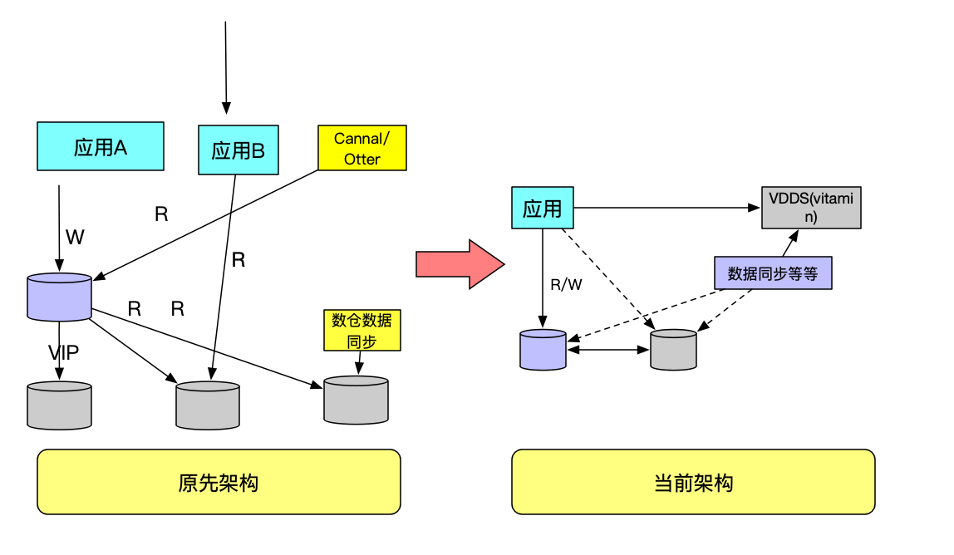
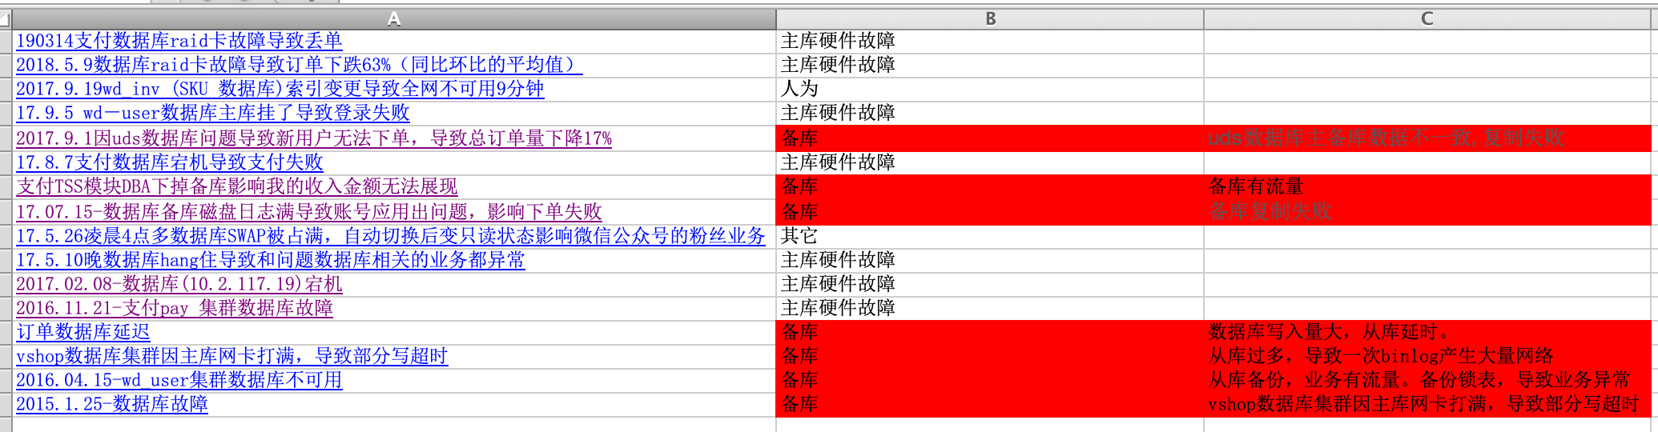
解决了什么问题：
1.从库异常(延时、中断、宕机)
2.从库故障占比45%
3.不可靠服务
4.数据库访问收敛
Notes:
1.任何组件都会有故障，从库也不例外。我们看下故障系统有记录以来的故障数据统计分类.从库故障占比45%。
2.不可靠服务：数仓数据同步通过大批脚本，部暑在备库上；异构数据库间数据同步使用cannal otter等等，演进到使用中间件产品来处理
3.数据库只通过VDDS配置访问，不再有数据库地址在外面传播，在做操作时就变得简单了

Slide 15
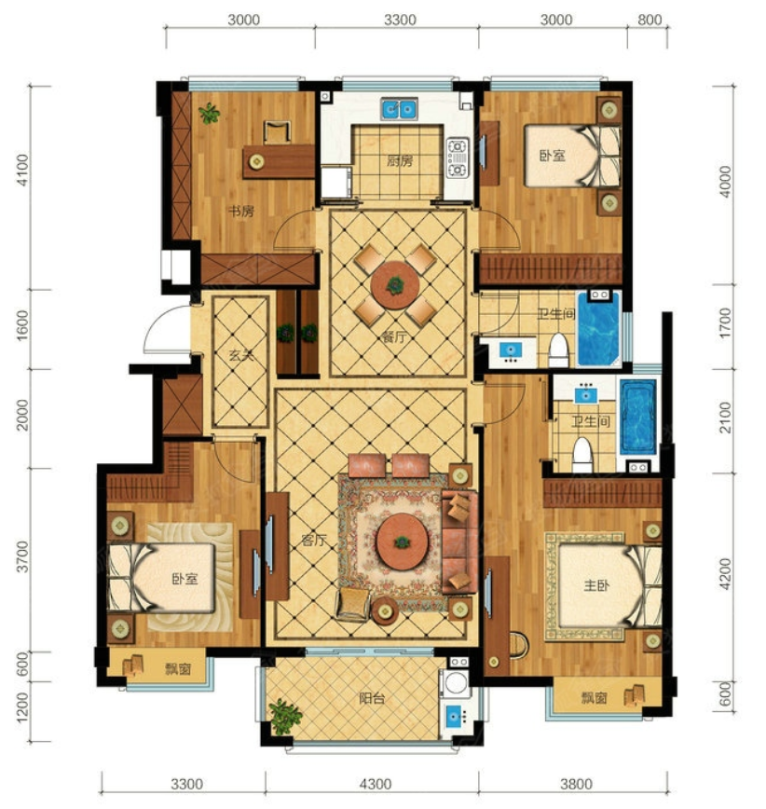
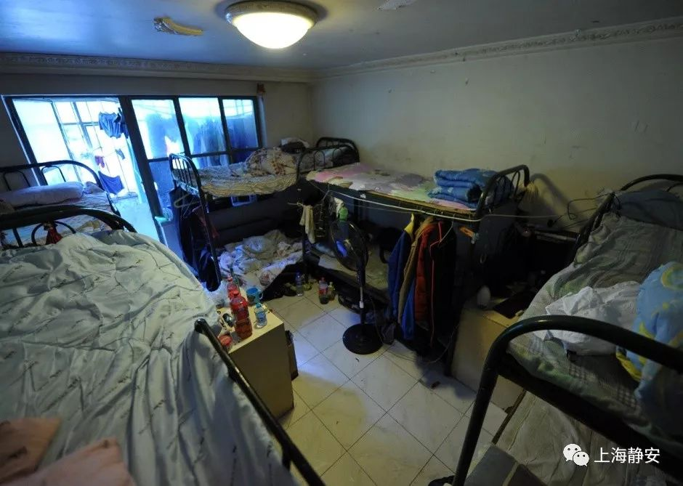
微店-独享实例

Slide 16
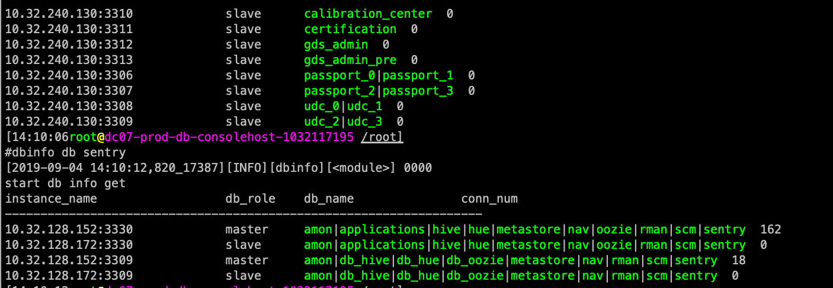
微店-独享实例
每个业务独立实例，不干扰
数据库指标能跟业务对上
高效沟通
独享实例
共享实例
Notes:
独享实例：可以类比在杭州买了套房，
共享实例：类比租了个单间（网络好差，是隔避的老王在下载）

Slide 17
高性能MySQL
什么时候分库分表?
存储容量瓶颈 (再不分挂了)
QPS瓶颈 (服务器开小差)
单表过大 (VSS数仓同步延时)
注：分表、分库、分表+分库
分多少个库，多少个表？
库：4、8、16、32(最多用到的物理机数量)
表：<=1024
带来问题：
数据库访问必须带分表键
不同业务需要异构数据同步（如buyer_order<买家>➔wd_seller_info<卖家>)

Slide 18
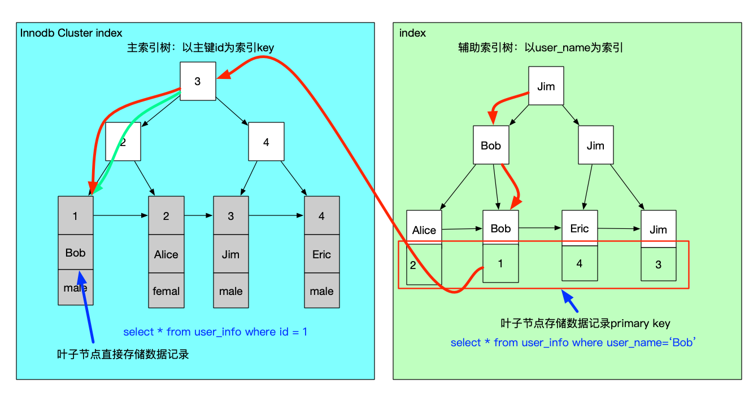
聚簇索引
MySQL多少数据会有性能问题?
B+Tree , 数据存储在叶子节点
表大小 | Page level
96k | 0000
450M | 0001
2.2G | 0002
19G | 0003
680G | 0004
2. 索引多会影响insert 性能?
一个索引是一个B+Tree
索引列数据无序
3. 主键自增int 型ID?
减少页分裂和数据移动
降低索引大小
Notes:
大家在Dbplus设计表的时候默认都会有ID字段作主键且是自增的，有些同学可能不知道为什么，如果你手动调了上线的时候DBA估计会找你。接下去跟大家讲讲为什么一定要这样呢
1.Cluster index ：改进的B+ Tree 数据在叶子节点;这是一个三层的树，定位一行数据需要3次IO;数据与索引都是排序的
500w的传言估计是从2.2G 两层level来的
2.我们可以简单的把索引当成表来理解，这样子的话就能很好理解为什么过多的索引不好。
3.B+Tree 是排序的，如果不是自增的，会导致页分列和数据移动；索引存储索引列之外，还需要存储主键内容。我们通过以下两个图来看下varchar与int的效果

Slide 19

Varchar主键insert演示

Slide 20
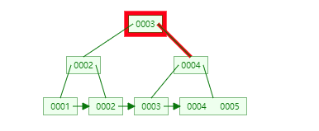
自增主键演示

Slide 21
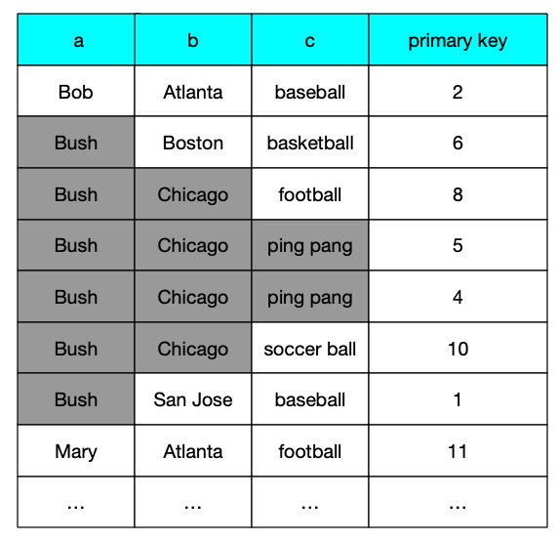
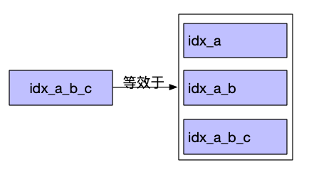
联合索引最左匹配原则
图中索引为idx_a_b_c(a, b, c)三个字段联合的索引
where a=‘Bush’ and b=‘Chicago’ and c=‘ping pang’(使用索引idx_a_b_c)
where a=‘Bush’ and b=‘Chicago’(使用索引idx_a_b_c)
where a=‘Bush’ (使用索引idx_a_b_c)
where a='Bush' and b>'Chicago' and c='baseball'(使用索引idx_a_b_c);
where a=‘Bush’ and c=‘ping pang’ (使用索引idx_a_b_c)
Where b=‘Chicago’ and c=‘ping pang’(不能使用索引)
Where c=‘ping pang’(不能使用索引)
Notes:
平时大家在用MySQL索引中不容易理解的一种索引，联合索引；
1.第一个效率最高，只需查两行数据，第2个查4行数据，第3个查6行。效率好与坏的唯一标准是看谁干的活少，干的少肯定快
2.如果你用>,<这种条件的字段，一定是要放在索引的最后一列。在中间或前面，后面的都用不到了。

Slide 22
表
索引也是表, 包含了主键信息
索引越多影响写入性能
主键越大，索引越大(不要用varchar)
多大合适(500w?)
数据库没有表大小限制
大表会影响后续DDL操作
影响数仓数据同步
影响数据库备份恢复
Varchar 类型主键问题
插入(可能)引发B+tree IO问题
二级索引变大，写入性能差
表大小 | Page level
96k | 0000
450M | 0001
2.2G | 0002
19G | 0003
680G | 0004
Notes:
Tss:t_payment_order 760G
t_dpm_inner_account_detail_his 1.1T
vmp_shop_coupon_0006 tcc_log 980G

Slide 23
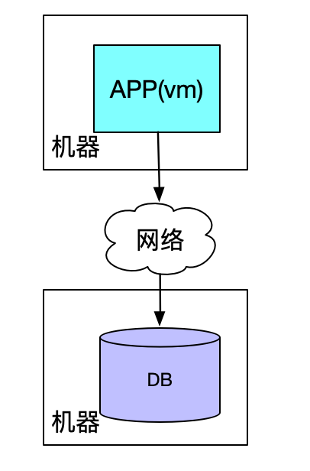
慢SQL
一、应用端问题：
1.应用繁忙，处理慢
2.Vm所在宿主机问题
二、网络问题
1. 网络丢包，重传
2. 网卡满(应用端或数据库端)
三、数据库端
数据库机器问题（如Raid 卡充放电、重置等等）
SQL慢
锁等待
Notes:
接下去我们聊聊慢SQL。大家是不是认为慢SQL一定是SQL慢呢，其实不全是。
应用，网络，数据库的问题会表现在业务端的慢SQL。这里讲讲数据库端的慢SQL

Slide 24
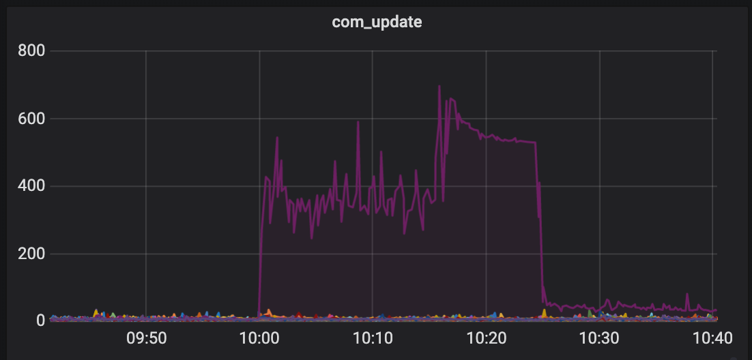
2019-07-31杂志秒杀

Slide 25
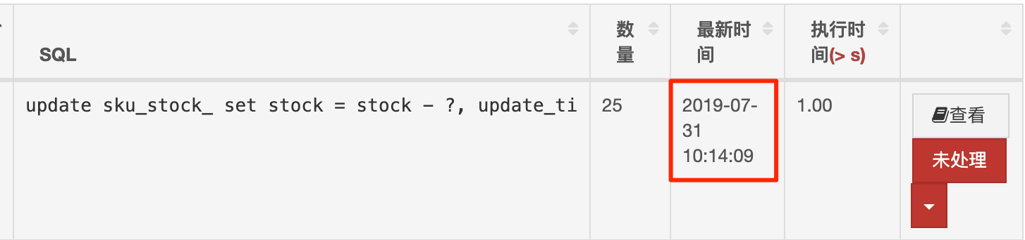
1.减库存SQL： UPDATE sku_stock_3737 SET stock = stock - 1, update_time = NOW(), stock_version = stock_version + 1
WHERE stock_id = 556350839721625 AND stock >= 1 AND status = 1
2.执行计划
一行记录
3.DBPlus 慢SQL告警
Notes:
http://dbplus.vdian.net/slow/ldb/716/optimization/2927c05bb429e3ea4f0ce8d37d909ead
这是减库存操作的SQL，通过执行计划我们看到走了唯一索引，只需要处理一行数据。这会不会是慢SQL呢。
在DBPlus里发现这条SQL执行时间超过了1秒钟，这事怎么会事呢。

Slide 26

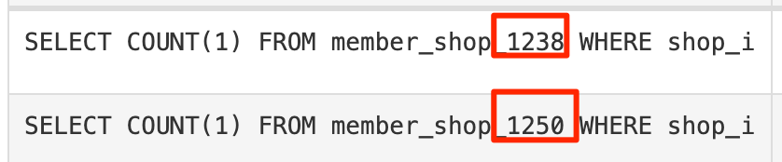
MySQL slow log
锁等待时间不算execution_time
SQL 执行完，才记录
Processlist
获取执行时间超过设定的SQL
执行时间
等待时间
微店慢SQL处理
实时获取慢SQL+结合slow log文件分析
分表转换成同一个SQL
Notes:
Slow log表示的是数据库执行时间，等待时间不算
Processlist 包括数据库端的所有时间，需要自已实现

Slide 27
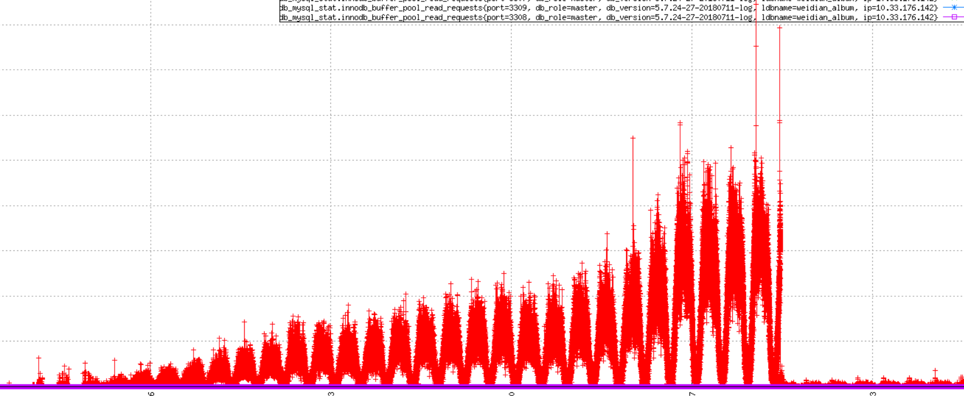
慢SQL处理-预防
出问题了才发现
Notes:
大部份业务新库上线时会不大关注SQL性能（因为一开始没数据，也不会有性能问题），随着时间的推移数据越来越多，缺少索引的性能问题会暴露出来。

Slide 28
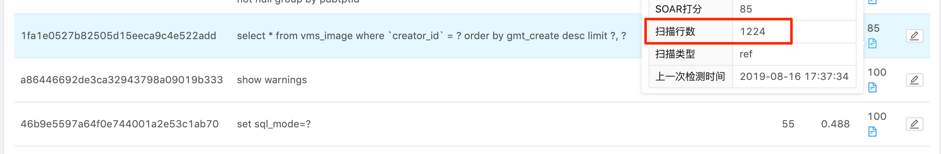
慢SQL处理-预防
ADBA 系统
定期采集业务SQL
分析业务SQL
潜在慢SQL 告警（全表扫描，索引扫描，查询数据过多）
Notes:
http://adba.pre.vdian.net/index.html#/resource/mysql/382/sql/1107

Slide 29
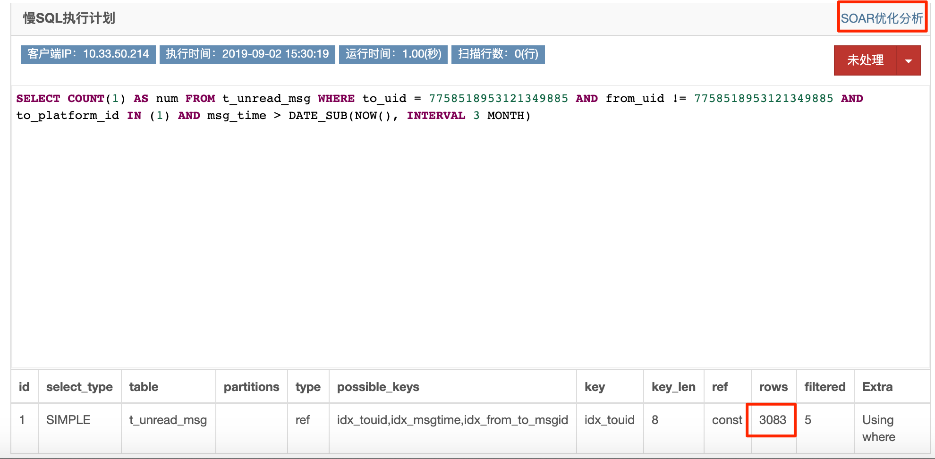
有没有葵花宝典
Explain 查看执行计划
Rows 大
SOAR SQL优化
Notes:
有没有葵花宝典看我的SQL是不是有问题，explain 看 rows，90%以上的SQL问题都能看出来。

Slide 30
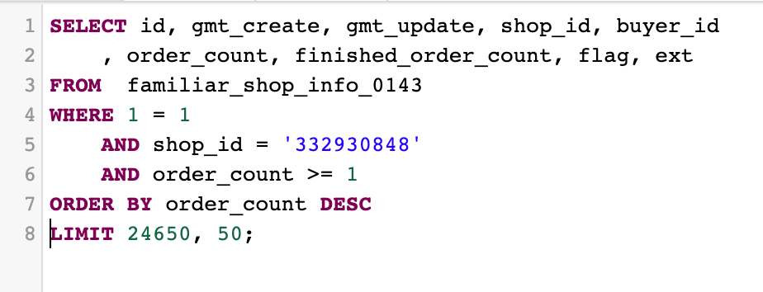
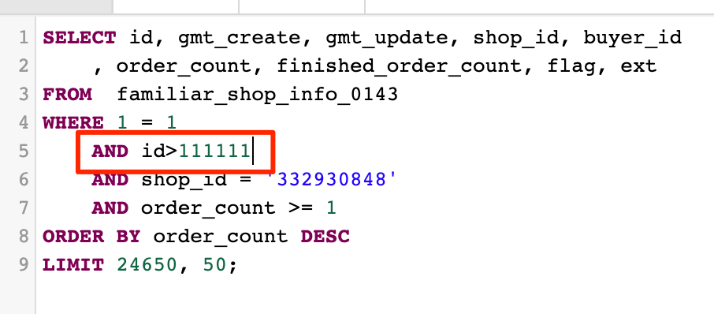
慢SQL例_分页
限制分页数
比如限制分页至多100页
Where 条件加主键
带上次分页查询的主键最大值
延时关联
Notes:
举两个常见的慢SQL，一种是分页，这种写法是非常常见的写法，在数据少的时候不会有问题。数据多了就会有问题，如例所示
最好的做法是：限制分页数
其次：加上主键ID，VSS数据同步就是这种方式
再次：实在没办法，有一种写法叫延时关联会改善性能

Slide 31
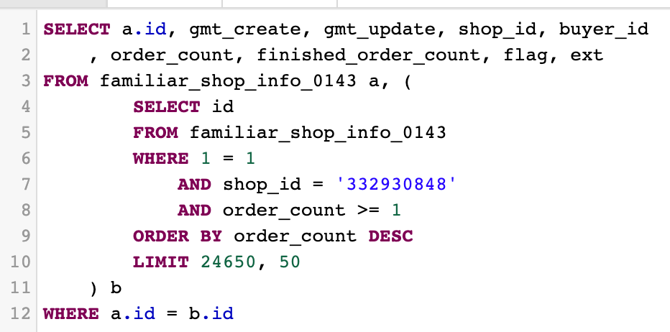
延时关联:
先查出主键ID
获取详细数据

Slide 32
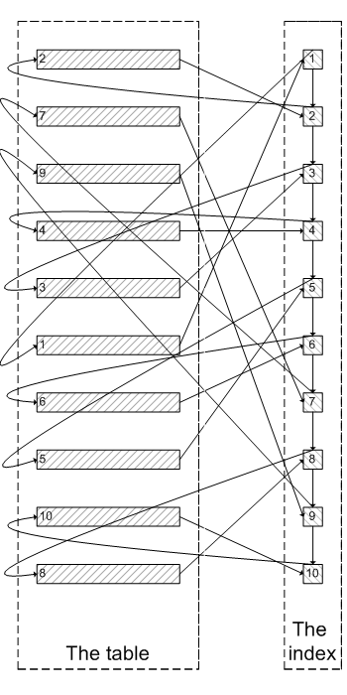
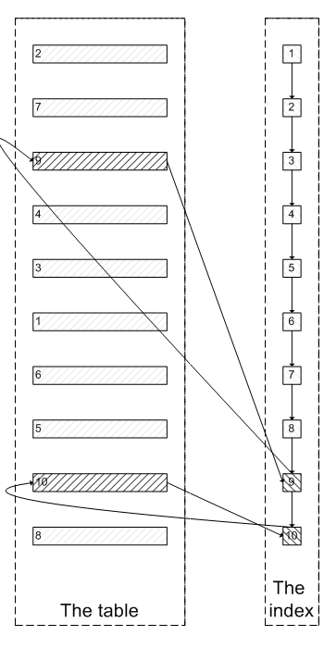
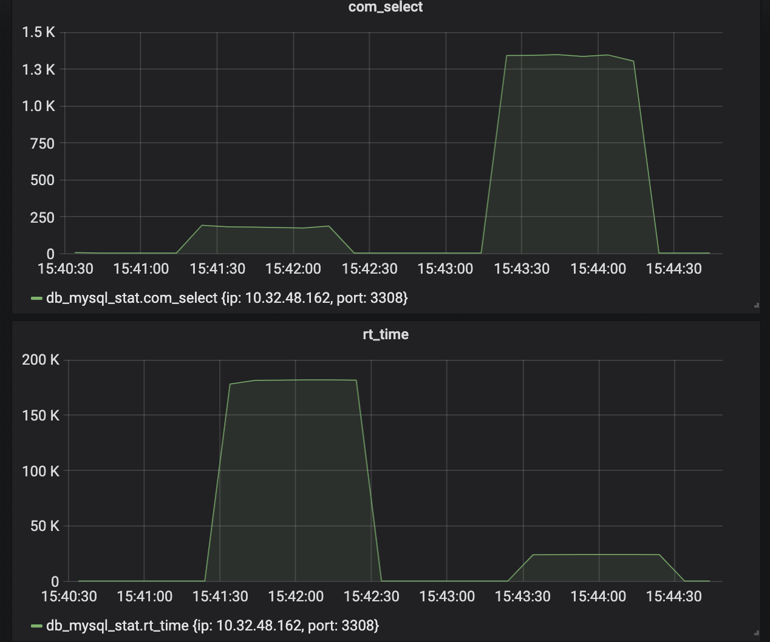
优化点：大量减少聚簇索引的随机IO
Limit 24650,50
1.查询24700次索引节点
2.查询24700次聚簇索引的数据
3.最后再将结果过滤掉前24650条
1.查询24700次索引节点
2.最后再将结果过滤掉前24650条
3.查询5次聚簇索引的数据
Notes:
响应时间减至 1/7;查询QPS提升7倍

Slide 33
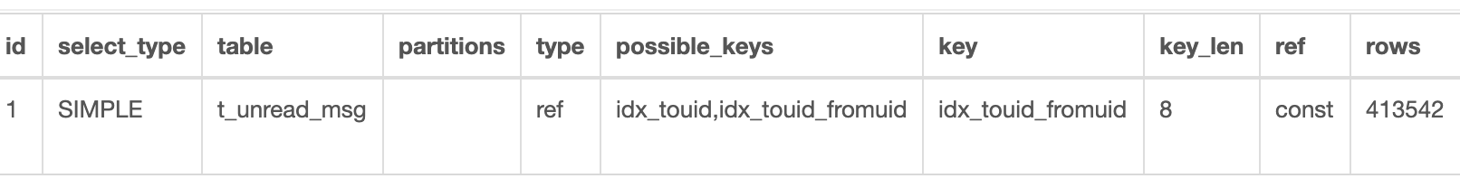
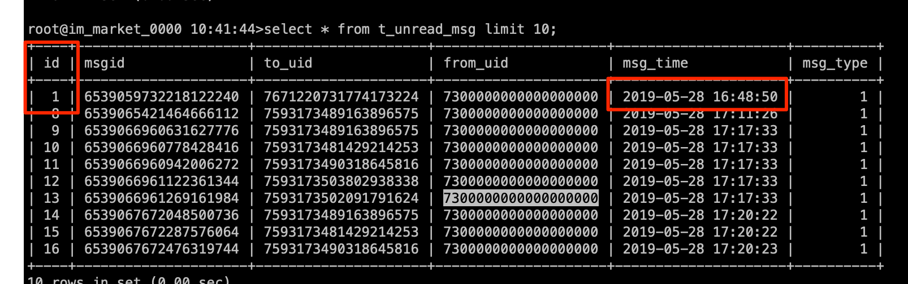
慢SQL问题写法1 数据倾斜
SELECT from_uid AS uid, COUNT(1) AS num FROM t_unread_msg WHERE to_uid = 7746764026896384247 GROUP BY from_uid
Notes:
http://dbplus.vdian.net/slow/ldb/1729/optimization/4dd757b6a0a093c20081094b0e030545
我们碰到的不可优化的SQL 都会是这一类

Slide 34
慢SQL问题写法1 数据倾斜
数据不限制或过多
如一个店铺的商品数量
数据生命周期设置

Slide 35


库存-杂志秒杀
Notes:
我们有很火爆的电子期刊活动，为什么容易出问题
为什么别的平台也会有问题

Slide 36
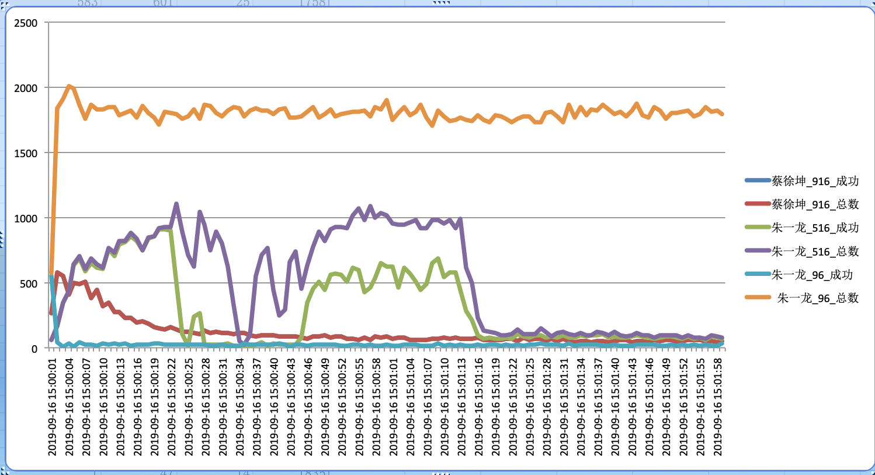
ç
Notes:
朱一龙516: 22秒前下单成功率很高，几乎一致，为什么后面出问题了。

Slide 37
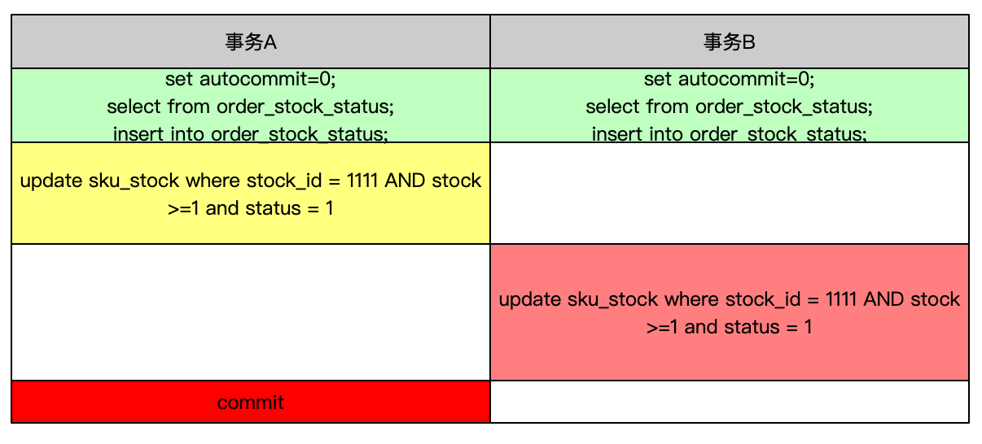
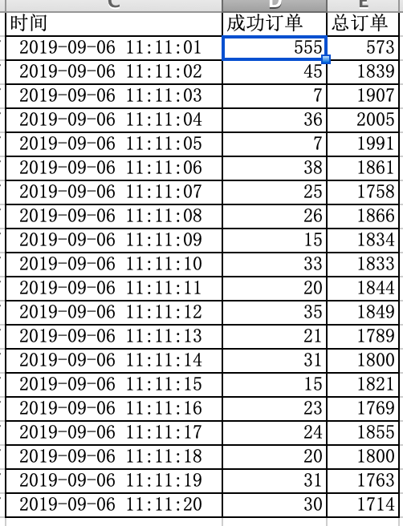
减库存问题
减库存性能问题?
业务端：Commit 慢
受网络、业务、机器影响
数据库端：处理慢
并发更新，死锁检查(时间复杂度O(n)
发现拿不到锁，进行死锁检查
等待行锁
Notes:
判断自己的加入导致了死锁

Slide 38


Slide 39
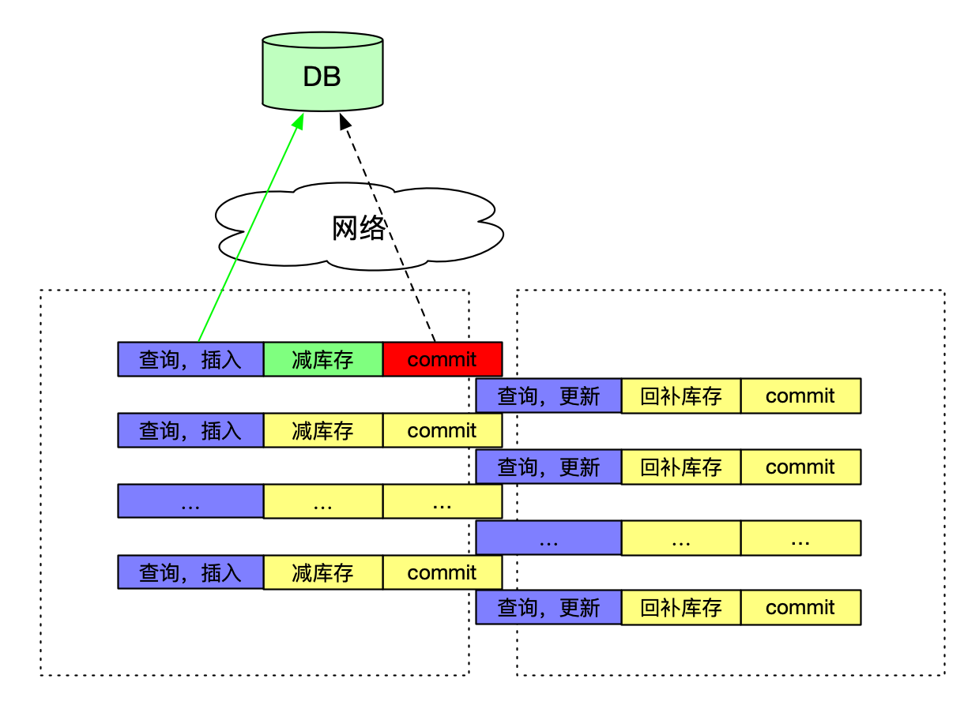
1ms
1.并发select , insert
2.等待行锁减库存，排队
50ms
假设等待队列100：
1ms : TPS:1000; RT:100ms(1ms*100)
有一个事务50ms: 导致后面的很多会超过100ms
平均业务响应时间=X0+X1+X2+…+Xn
降低： X = 业务处理时间+网络时间+数据库处理时间
降低： 等待队列(
假设队列100
Notes:
业务处理时间: 常规处理时间是非常小的, 目的是不能出异常
网络时间 是固定的，如果网络有1ms，TPS最多也就1000.我们要尽量的减少网络固定开销
数据库处理时间

Slide 40

数据库端优化
排队论——人多很拥挤？排队吧

Slide 41

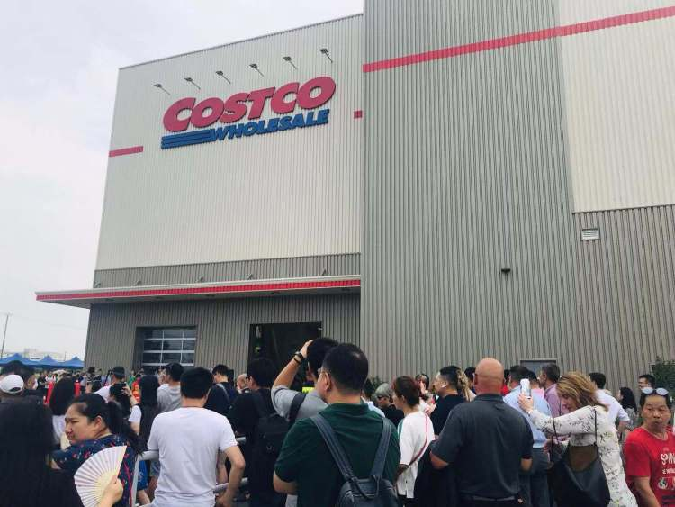

MySQL里面也是这样的
Notes:
有谁知道微店的MySQL 是用的是什么版本的
为什么没用用官方的版本

Slide 42
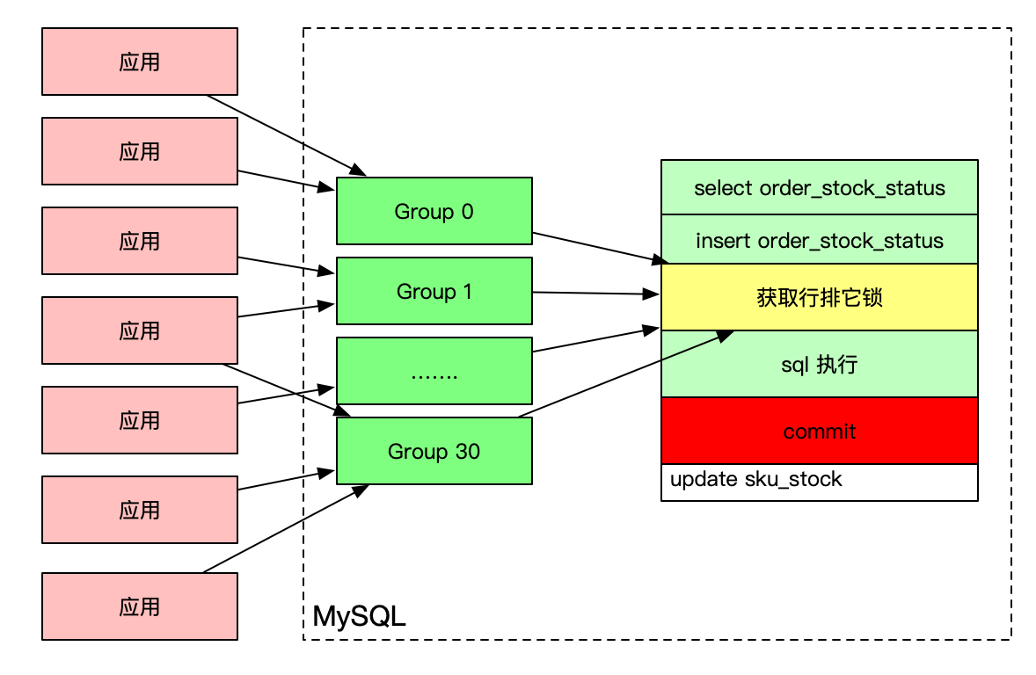
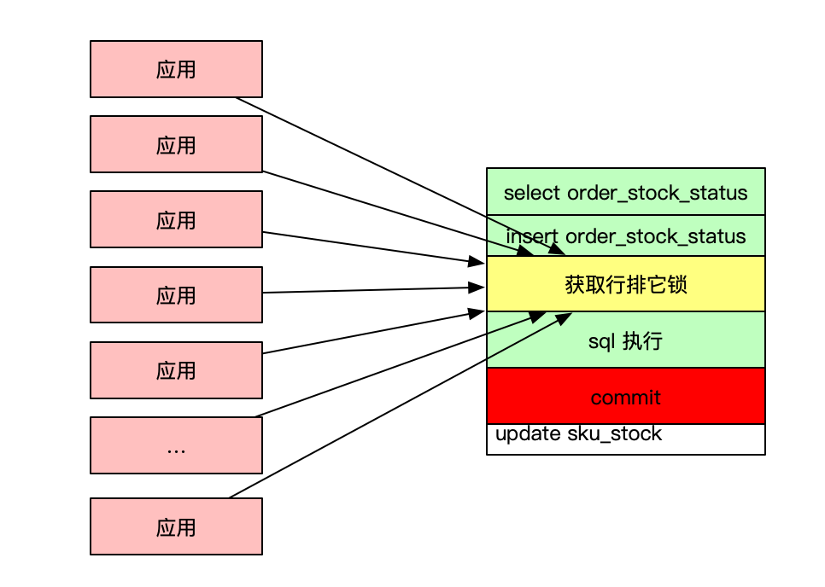
数据库端优化
1.死锁检测
2.线程池技术(percona mysql)
线程池技术控并发
热点更新发生时，自动调参 thread_pool_size 30➔10
Notes:
更新热点行需要加锁，提交的时候放锁。MySQL会出现排队等锁的过程，并且每次排队都会进行死锁检测，这样逐渐使得死锁检测时间越来越长
。
控制进入数据库的线程数，保证InnoDB中有固定数目的线程，这样会使死锁检测、线程切换时间等都急剧下降。
更新库存时，如果更新到了一行，并且更新后项也满足，就直接把这个事务提交；如果说这里面的逻辑不满足，则自动把事务回滚掉。这样一来，所有持有锁的SQL都在数据库内部，没有任何网络交互。

Slide 43
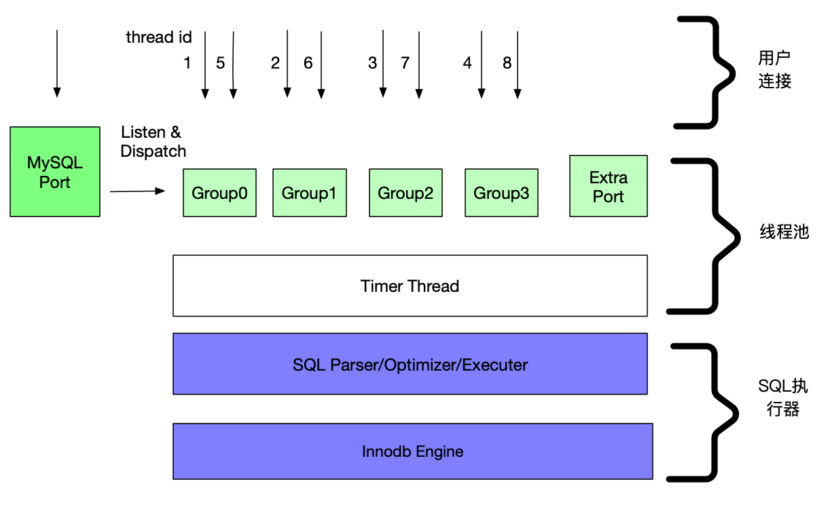
线程池在这里

Slide 44
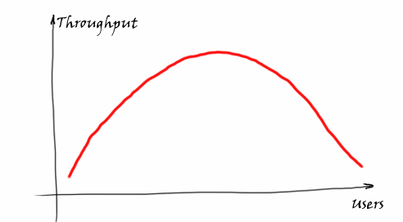
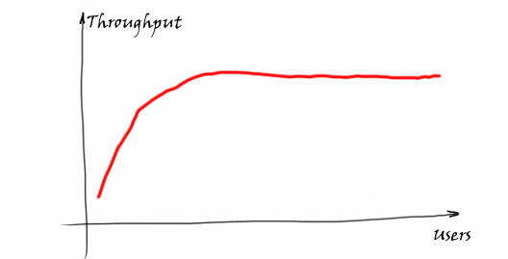

Slide 45
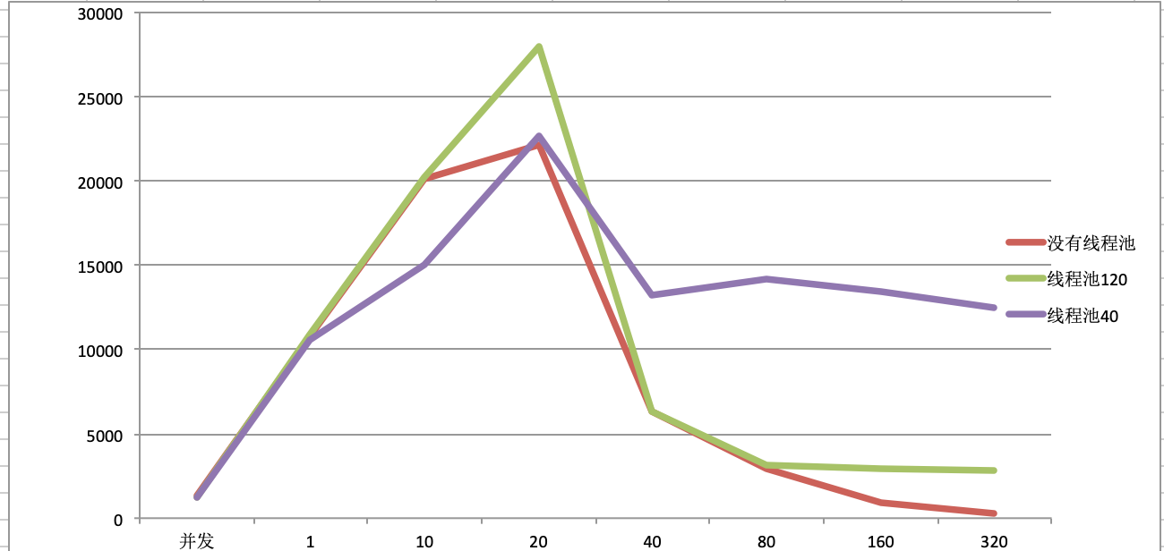
数据库端优化性能数据
Notes:
80 线程池40 响应时间784
120响应时间1600

Slide 46
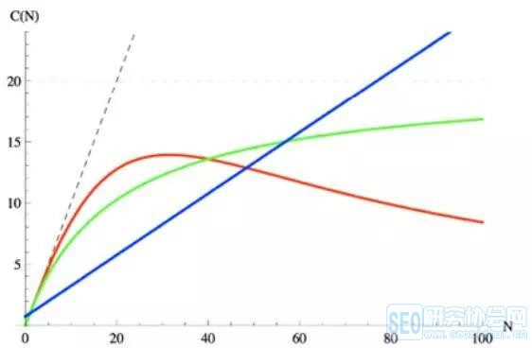
几个定律
Little‘s Law （1961）
Amdahl’s Law（1967）
Universal Scalability Law（1993）

Slide 47
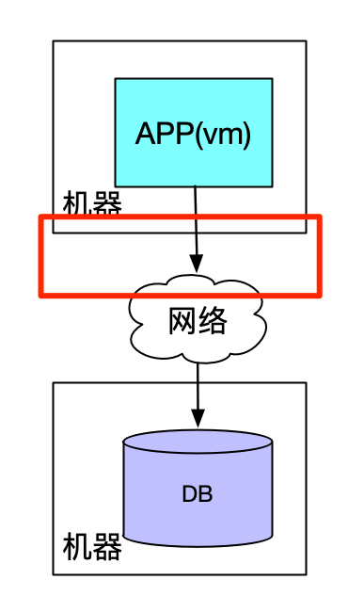
业务优化
 | Ping 延时
千兆网卡物理机 | 0.08ms
VM | 0.15ms
万兆网卡物理机 | 0.06ms
业务端优化方法：
换物理机
独立部暑，只做减库存
业务高并发单台应用机器极限能力

Slide 48

大厂优化
事务更新成功后，立刻提交
MySQL patch:
COMMIT_ON_SUCCESS和ROLLBACK_ON_FAIL

Slide 49

减库存总结
控并发,限流
缩短路径
数据库端限流
1.换4台物理机
2.限流

Slide 50
分享回顾
VDDS，从库无流量，独享实例
分布式数据库单条RT一定会慢一点
Primary key (int、自增)
关注DB 慢SQL告警
葵花宝典
容量及限流
Notes:
1.分布式数据库更看重的是吞吐,响应时间并不占优，减库存一定是不适用的
2.NewSQL 在宣传的时候只会讲高并发下的吞吐量

Slide 51
Q&A

